Slide 1

Fab-IoT-Lab
Atelier « Réalise un objet connecté »

Slide 2
François ROLAND
Ingénieur civil
Ingénieur projet Fab-IoT-Lab
francois@fablabmons.be

Slide 3

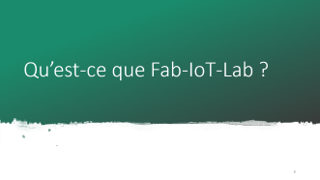

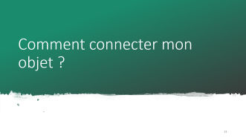

Plan

Slide 4

Qu’est-ce que Fab-IoT-Lab ?

Slide 5
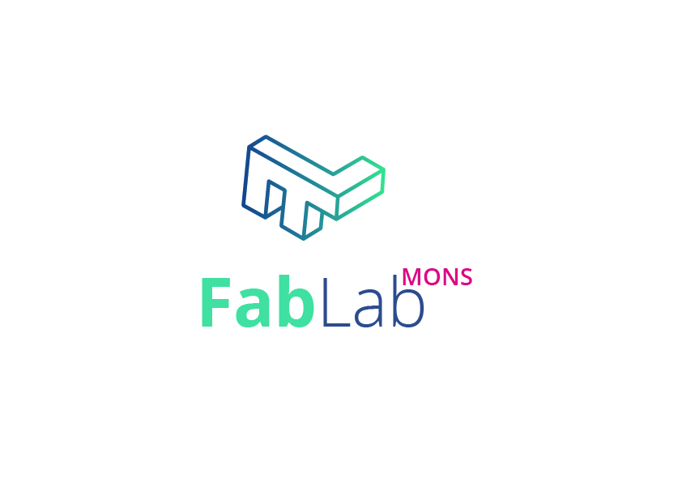

Notes:
Fab-IoT-Lab est un projet issu de la collaboration entre le FabLab Mons et l’Université de Mons.
Il vise à développer l’IoT au sein du FabLab Mons.
Un fab lab ou « laboratoire de fabrication est un lieu ouvert au public où il est mis à sa disposition toutes sortes d’outils pour la conception et la réalisation d’objets.
C’est un espace de rencontre et de création collaborative .
Une idée peut germer n’importe où : dans un labo high-tech comme dans un bidonville.
La différence, c’est la capacité de mettre en pratique cette idée.
Les FabLabs sont là pour permettre cette mise en pratique au plus grand nombre.
Les chercheurs sont là pour sauver le monde.
Ils cherchent et améliorent des modèles, des approches ou des technologies pointus avec la conviction que le monde de demain sera un peu meilleur grâce à leur contribution.

Slide 6

Notes:
En combinant FabLab et Université et grâce au Fonds Européen de Développement Régional Fab-IoT-Lab accompagne les industries, les entrepreneurs et les porteurs de projets dans leur migration vers le modèle industrielle 4.0 et le prototypage de leurs objets connectés.
Le Fonds Européen de Développement Régional nous a permis d’engager 2 personnes.
Le reste du budget nous permet de financer certains prototypes.

Slide 7
Qu’allons-nous créer ?
Notes:
Aujourd’hui nous allons créer une objet motorisé commandé depuis le web.
Par étape successive, nous allons voir comment nous pouvons :
Commander un petit moteur
Envoyer cette commande depuis un site web

Slide 8
https://github.com/FabLabMons/iotlab-connectedobject-workshop

Slide 9
C’est quoi un microcontrôleur ?

Slide 10
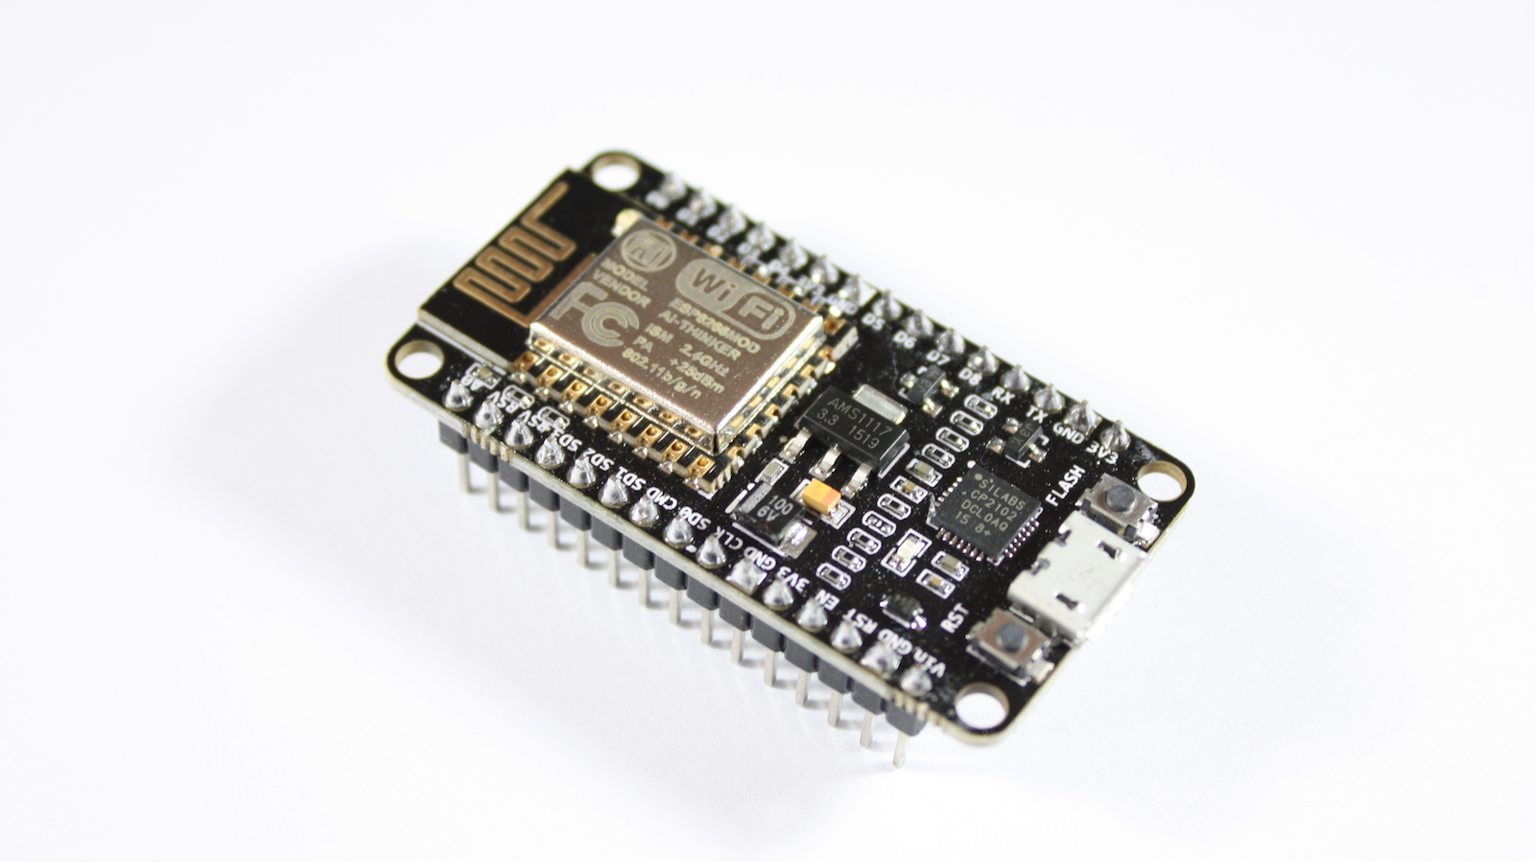
ESP8266

Slide 11
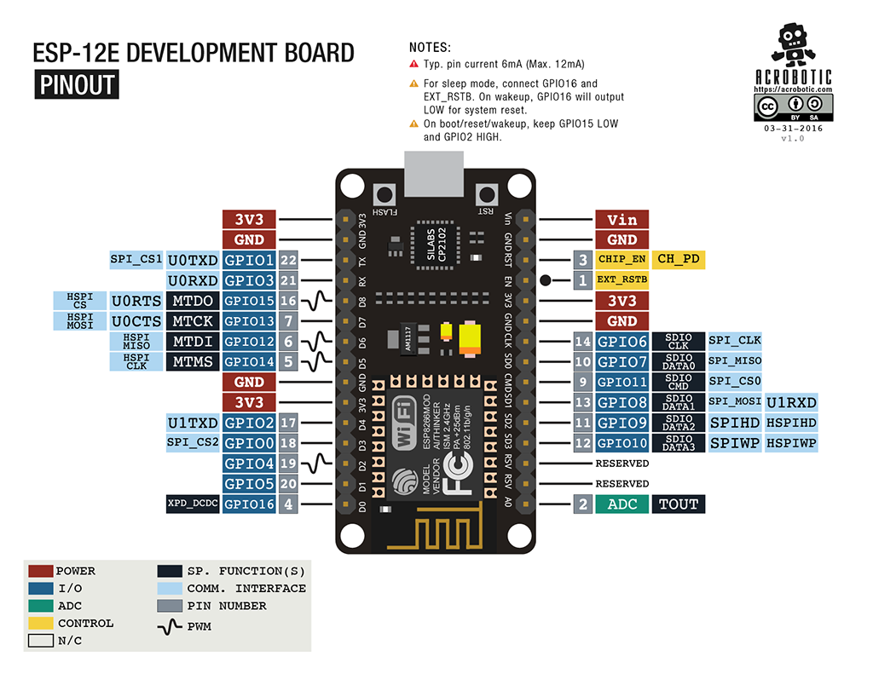

Slide 12
Exercice 1
Faire clignoter la LED
Notes:
Configurer IDE Arduino :
preferences > additional board manager urls : http://arduino.esp8266.com/stable/package_esp8266com_index.json
tools > board manager > board + install esp8266

Slide 13
Exercice 2
Afficher un message sur la console

Slide 14
Exercice 3
Contrôler un servomoteur

Slide 15
C’est quoi un servomoteur ?

Slide 16
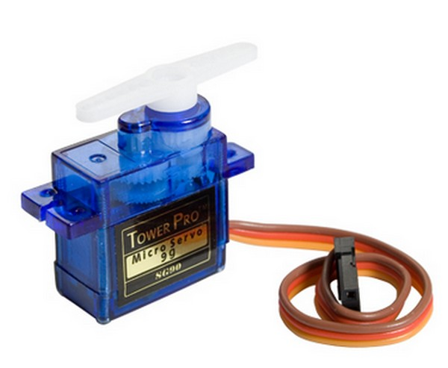
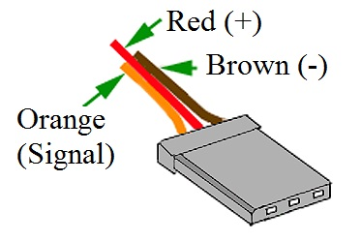
Servo SG90

Slide 17
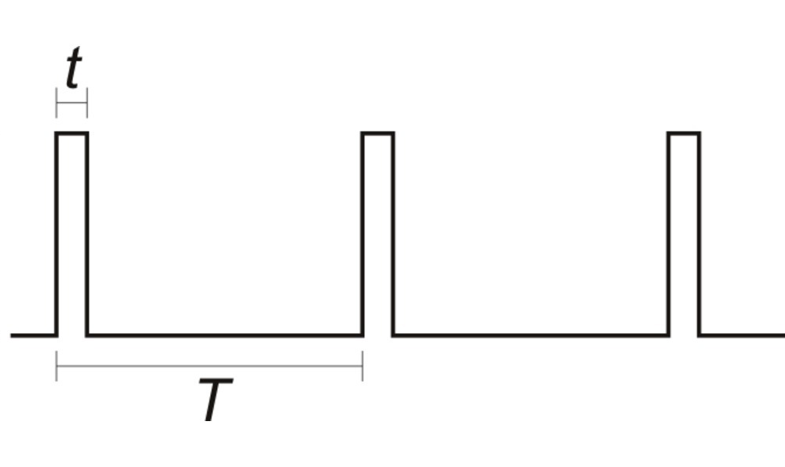
Signal de contrôle
t (largeur d’impulsion) ~1 ms < t < ~2 ms
T (période) = 20 ms

Slide 18
Signal de contrôle
Ca varie d’un servo à l’autre
En théorie
1 ms = 0°
En pratique
~0,7 ms = 0°
~2,2 ms = 120°
2 ms = 180°

Slide 19
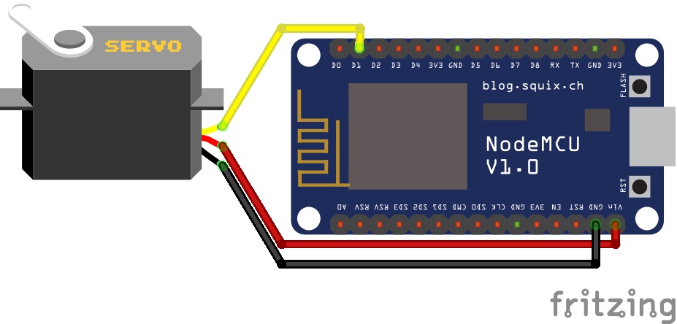
Exercice 3
Calibrer le servomoteur

Slide 20
Exercice 4
Envoyer l’angle souhaité au servomoteur

Slide 21
Comment connecter mon objet ?

Slide 22
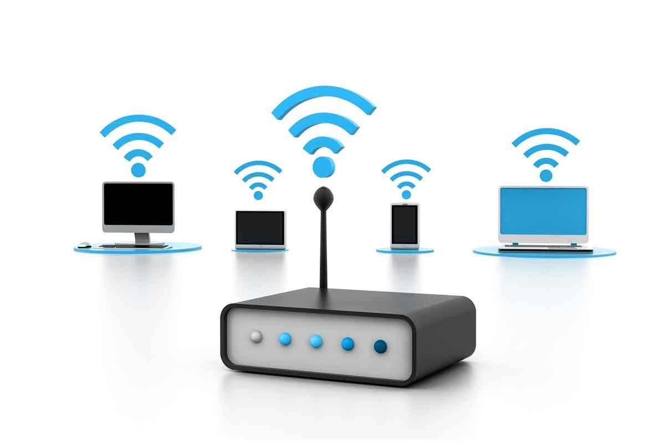

Notes:
Le WiFi est un protocole de communication sans fil.
Un réseau WiFi permet de relier plusieurs appareils par ondes radio.

Slide 23







Internet Protocol
source
destinataire

Slide 24

FabLab Mons Rue du Joncquois 53
7000 Mons
Adresse expéditeur
Anciens Abattoirs de Mons
Rue de la Trouille 17
7000 Mons
Adresse destinataire

Slide 25
192.168.16.74
Adresses IP
Adresse expéditeur
10.18.0.25
Adresse destinataire

Slide 26
Exercice 5
Se connecter au WiFi et afficher l’adresse IP

Slide 27
Exercice 6
Envoyer une information vers un serveur

Slide 28
Exercice 7
Recevoir l’angle souhaité d’un serveur
Aligner le servo sur l’angle souhaité

Slide 29



Remerciements
Notes:
Je voudrais remercier :
Le Fonds Européen de Développement Régional pour le financement du projet Fab-IoT-Lab
Les Jeunesses Scientifiques de Belgique pour le prêt des ordinateurs
Le FabLab Mons pour l’impression des objets
L’Universié de Mons
Creative Valley pour l’organisation de cette journée

Slide 30
Et maintenant ?

Slide 31
Apprenez-en plus sur l’IoT
Ateliers CRéACTIFS par l’institut Numédiart
Formations Technocité
Développez votre prototype avec Fab-IoT-Lab
fabiotlab@fablabmons.be
Notes:
Si vous voulez aller plus loin, plusieurs ateliers et formations sont disponibles :
Les ateliers CRéACTIFS organisés par l’institut Numédiart de l’UMONS d’ici la fin de l’année
Des formations organisées par Technocité
Et pourquoi pas nous contacter pour développer un projet ensemble ?

